Slide 1
Maalim ePatient++
lA Clé de la réussite de la santé numérique en algérie
Ce logiciel de gestion de dossier électronique du patient est une partie du pack Sehat++ qui regroupe 3 autres logiciels :
eLab++ : logiciel de gestion d’analyse médicales
ePharm++ : logiciel de gestion de pharmacie centrale
eFact++ : logiciel de gestion de la facturation des médicaments dans les milieux hospitaliers.

Slide 2
Systèmes d’information hospitaliers (SIH)
Dans les hôpitaux, des systèmes d’information sont développés pour faciliter la collecte, l’archivage, le traitement et la communication entre les différents acteurs internes et externes à l’hôpital. On peut suivre le processus de collecte d’informations qui fait suite à l’admission d’un patient dans un hôpital.
Ses données d’identification et démographiques, sa couverture sociale, le service et la chambre où il est hospitalisé sont d’abord saisis.
Les médecins qui prennent en charge un patient de leur service, saisissent ses signes cliniques et symptômes. Ces données sont archivées dans son dossier médical de même que ses données biologiques. Les médecins peuvent accéder à ses images médicales (radios, échographies, IRM…).
Les prescriptions d’examens complémentaires et de médicaments sont saisies, enregistrées, et transmis aux services effecteurs.
À la sortie du patient, un compte-rendu d’hospitalisation est écrit et archivé.

Slide 3
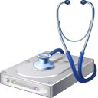
Dossier patient informatisé
Lorsqu’un patient est hospitalisé, ses plaintes, ses symptômes, ses signes cliniques et biologiques, ses images médicales, ses traitements et d’autres données encore sont saisies dans ce qui est appelé son dossier médical. Le développement de l’informatique et des réseaux fait que, de plus en plus, ce dossier médical tend à être informatisé.
À l’hôpital, après chaque séjour d’un patient, un compte rendu d’hospitalisation est élaboré et stocké dans son dossier.
L’informatisation du dossier médical en facilite la communication
aux différents professionnels de Santé habilités à le consulter.

Slide 4
La e-Santé ou santé numérique
Enjeux de la e-santé
On attend du développement de la e-santé des répercussions majeures sur l’organisation des systèmes de Santé, la qualité et le coût des pratiques professionnelles, ainsi que sur le comportement des patients notamment en termes de prévention et d’observance thérapeutique.
La e-santé recouvre les domaines de la santé qui font intervenir les technologies de l'information et de la communication (TIC). Le développement de la e-santé s'appuie sur un domaine scientifique particulier : l'informatique médicale (ou informatique de santé), domaine qui a des liens étroits avec l’informatique mais dont les problématiques sont spécifiques du domaine santé.

Slide 5
Présentation du logiciel Maalim ePatient++ Réalisé en collaboration avec des professionnels de santé

Slide 6
Maalim ePatient++
ePatient++ est un logiciel de gestion de dossier patient, professionnel et multi-plateforme (Linux, Mac OS X et Windows) . C'est un outil de travail collaboratif très puissant qui permet de mettre en relation différentes spécialités médicales, para-médicales, pharmaceutique, laboratoire, etc. afin d'obtenir les meilleurs résultats dans un milieu hospitalier.
Le logiciel fonctionne en mode connecté (INTERNET) et en mode déconnecté (RESEAU LOCAL), il peut être utilisé avec différents supports numériques (Ordinateurs, Tablettes et Mobiles). ePatient++ permet la gestion du dossier patient en toute simplicité, la fiche patient, les admissions, les hospitalisations, les traitements, les dossiers soins infirmiers, les dossiers aide-soignants, les dossiers anesthésistes/réanimateurs.

Slide 7
Maalim ePatient++
ePatient++ offre un espace de travail spécial pour les différents services de l‘établissement hospitaliers : les agents du bureau des entrées, les secrétaires médicales, les médecins, les responsables des pharmacies des services, les techniciens des laboratoires, etc.
Chacun a son propre nom d'utilisateur et mot de passe et chacun accède à l'espace de travail associé à ses fonctions, et toute l'équipe collabore et communique via un service de messagerie interne du logiciel.
Le dossier électronique du patient est la clé de la réussite de la e-Santé en Algérie.

Slide 8
Fonctionnalités avancées de ePatient++
En plus du DMG et la carte patient avec un QR code nationale, Maalim Technologie a intégré des fonctionnalités avancées dans son logiciel ePatient++, notamment, la possibilité de le connecter avec son logiciel ePharm++ qui permet la gestion de la pharmacie centrale afin d'obtenir une meilleure traçabilité des médicaments, et son logiciel eFact++ qui permet la gestion de la facturation des soins pour un audit plus simple, rapide et efficace et permettre de faire des économies de traitement, et son logiciel eLab++ pour la gestion d’analyse médicales, et d’autres options afin de facilité le travail dans les milieux hospitaliers et un suivi rigoureux par l’administration.

Slide 9
Carte Patient : Accès facile aux données du patient
ePatient++ a ajouter une autre couche de technologie avec l'introduction du DMG pour la première fois en Algérie, le dossier médical partagé hautement sécurisé qui permet de stocker des tonnes de données de santé dans des bases de données réparties pour en gérer plusieurs niveaux d'accès à l'information.
Grâce à la Carte Patient et l'Extranet, le patient pourra accéder à son dossier médical en Algérie et à l'étranger et autoriser son médecin à le consulter, sans qu'ils aient accès aux bases de données internes des établissements hospitaliers. Ceci garanti une haute disponibilité et une haute sécurité informatique du système.
L’accès aux données du patient s’effectue via une carte patient qui utilise la technologie du Flashcode ou QR code.

Slide 10
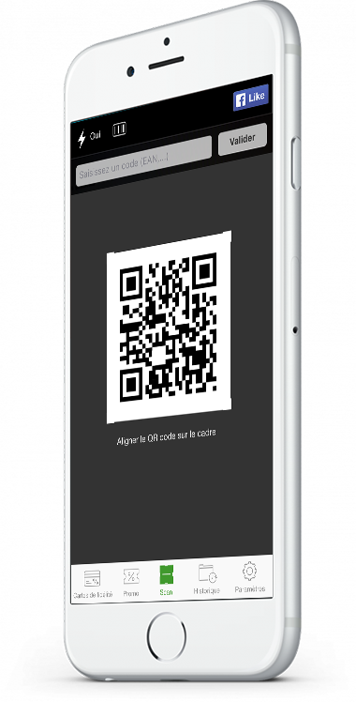
Carte Patient : Technologie du Flashcode
Flashcode est une marque désignant un format de données propriétaire de code à pixels, développé par l’Association française du multimédia mobile. Ces pictogrammes composés de carrés peuvent notamment être décodés par des téléphones mobiles disposant du lecteur Flashcode.
Le Flashcode, peut déclencher différentes actions, telles que : - se connecter à un site Web pour consulter des données (ex: la fiche du patient avec la carte patient) ; - envoyer un SMS, un MMS ou un courrier électronique ; - faire un appel téléphonique ; - enregistrer une carte de visite dans ses contacts.
Le Flashcode est parfois utilisé sous le terme « QR code »

Slide 11
Présentation de Maalim Technologie
www.maalimdz.com

Slide 12
Présentation de Maalim Technologie
Maalim Technologie est un leader algérien dans le domaine de l’informatique et de la formation professionnelle. Notre société est active dans ces domaines depuis plus de 18 ans.
Les projets de Maalim Technologie sont assurés et suivis par des ingénieurs de plusieurs années d’expérience dans le domaine des technologies de l’information, ce qui garanti une qualité incontestable et un grand degré de satisfaction chez ses clients.

Slide 13
Maalim : votre partenaire e-Santé
Maalim Technologie mets toute son expérience et tous ses cadres à la disposition des professionnels de la santé en Algérie, afin de leur faire profiter des nouvelles technologies de l’information et de réaliser pour eux des projets intelligents et performants dans le domaine de la e-Santé (Santé numérique).

Slide 14
Nous vous remercions pour votre attention.
www.maalimdz.com

